Slide 1
Pilas y colas
Unidad 2 Estructuras de datos lineales

Slide 2
Temas
Distintas estructuras de datos adaptadas a diversos casos de uso
Pilas
Colas
Colas prioritarias

Slide 3
Temas
Distintas estructuras de datos adaptadas a diversos casos de uso
Pilas
Colas
Colas prioritarias

Slide 4
Distintas estructuras de datos adaptadas a diversos casos de uso
Las estructuras de datos utilizadas en los programas se seleccionan en función de:
su utilidad para tareas específicas.
su eficiencia en términos de tiempo y espacio
Las estructuras presentadas en este capítulo difieren de los arreglos en varios aspectos.
Estas diferencias son clave para determinar cuándo es apropiado aplicarlas en una nueva tarea.

Slide 5
Patrón de almacenamiento y recuperación
Los arreglos son una opción adecuada para muchos tipos de almacenamiento de datos.
Se utilizan frecuentemente en la implementación de otras estructuras de datos debido a su simplicidad y eficiencia.
La organización de los datos en un arreglo determina cómo se accede a un ítem o registro específico almacenado en él.
Los arreglos son especialmente útiles en aplicaciones donde los ítems pueden identificarse mediante un índice numérico entero.
La recuperación de datos es rápida, independientemente del número de elementos almacenados.

Slide 6
Patrón de almacenamiento y recuperación cont.
Aunque no se conozca el índice de un ítem, es posible buscarlo dentro de un arreglo.
Esta búsqueda puede ser ineficiente si el arreglo no está ordenado.
La ordenación de los ítems agiliza la búsqueda en detrimento de otras operaciones (p.ej., la inserción).
Las pilas y colas son estructuras de datos que se utilizan en situaciones donde no es prioritario buscar un elemento específico.
En su lugar, están diseñadas para procesar elementos en un orden particular.

Slide 7
Acceso restringido
En un arreglo, es posible acceder a cualquier elemento de dos maneras:
Acceso directo: Con el índice del elemento, se puede acceder a él de manera inmediata (O(1)).
Acceso secuencial: Si no se conoce el índice, es necesario buscar el elemento (O log(N) o O(N)).
En cambio, en las colas y pilas, el acceso a los elementos está restringido:
Solo se puede leer o eliminar un elemento específico según las reglas de la estructura.
La interfaz de estas estructuras está diseñada para imponer este acceso restringido.
El acceso a otros elementos no está permitido.

Slide 8
Más abstracto
Las pilas, colas y colas de prioridad son estructuras más abstractas que los arreglos y muchas otras estructuras de datos.
Se definen principalmente por su interfaz, es decir, las operaciones que se pueden realizar con ellas.
El mecanismo subyacente utilizado para implementarlos no suele ser visible para su usuario.
Por ejemplo, el mecanismo subyacente de una pila puede ser un arreglo o una lista enlazada.

Slide 9
Más abstracto
Cuando una estructura de datos se utiliza para implementar otra más abstracta, se dice que es una estructura de datos de "nivel inferior".
Es como si la estructura abstracta:
se "superpusiera" sobre la estructura de nivel inferior,
ocultando los detalles de implementación,
y exponiendo solo las operaciones definidas por su interfaz.

Slide 10
Temas
Diferentes estructuras para diferentes casos de uso
Pilas
Colas
Colas prioritarias

Slide 11
Pilas
Una pila (stack) sólo permite acceder a un único elemento de datos de la colección:
el último elemento insertado (también conocido como el tope de la pila).
Al retirar este elemento se accede al penúltimo elemento insertado, y así sucesivamente.
Aunque esta restricción puede parecer limitante, el comportamiento de las pilas es útil en muchas situaciones de programación. Por ejemplo:
Verificación de paréntesis, llaves y corchetes equilibrados: Se puede utilizar una pila para comprobar si los paréntesis, llaves y corchetes están equilibrados en un programa informático.

Slide 12
Pilas cont.
Gestión de llamadas a funciones: Los ordenadores utilizan una arquitectura basada en pilas.
Cuando se llama a una función o método, la dirección de retorno y los argumentos de la función se introducen en la pila en un orden determinado.
Al finalizar la ejecución de la función, estos datos se retiran de la pila para restaurar el estado anterior.

Slide 13

La analogía postal
En los sistemas de mensajería, es común que se acumule un gran número de mensajes.
Al comenzar a procesarlos, se sigue un enfoque de arriba hacia abajo, es decir, se atiende un mensaje a la vez, comenzando por el más reciente.
El proceso funciona de la siguiente manera:
Se procesa el primer mensaje (el más reciente) y, una vez atendido, se elimina de la pila.
El siguiente mensaje en la pila pasa a ser el primero, y se procede a procesarlo.

Slide 14
La analogía postal
Este ciclo se repite hasta que se llega al mensaje más antiguo, que inicialmente estaba en la parte inferior de la pila y ahora es el primero.
La lógica detrás de este enfoque es simple:
Se prioriza el mensaje más reciente, lo que permite manejar la información reciente primero y avanzar progresivamente hacia los mensajes más antiguos.

Slide 15
La analogía postal cont.
Otra posibilidad sería procesar los mensajes en orden cronológico, es decir, comenzando por el más antiguo.
En este caso, se retiraría el correo de la parte inferior de la pila, lo que permitiría a los usuarios ver los mensajes en el orden en que llegaron.
Este enfoque corresponde al comportamiento de una cola (queue).

Slide 16
La analogía postal cont.
Alternativamente, los mensajes podrían organizarse por prioridad antes de ser procesados.
En este caso, los mensajes se reorganizan para que los de mayor importancia o urgencia se procesen primero, independientemente del orden de llegada.
Se utilizaría una cola prioritaria (priority queue).

Slide 17
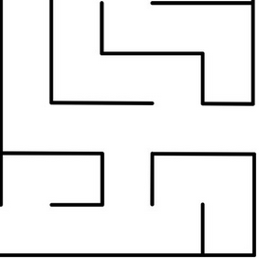
Aplicaciones de la pila
Navegadores web:
utilizan la pila para guardar el historial de los sitios web.
Gestión de empleados:
Cuando una empresa necesita reducir su plantilla, a menudo se aplica el principio "último en entrar, primero en salir“.
Botón deshacer en aplicaciones de software como editores de texto.
Buscar un camino para escapar de un laberinto (backtracking).

Slide 18
Terminología de la pila
Push (Insertar o Apilar):
Operación que añade un elemento a la parte superior de la pila.
Pop (Retirar o Desapilar):
Operación que elimina y devuelve el elemento de la parte superior de la pila.
Peek (Mirar o Consultar):
Operación que permite leer el elemento en la parte superior de la pila.

Slide 19
Terminología de la pila cont.
LIFO (Last In, First Out - Último en Entrar, Primero en Salir):
Principio que define el comportamiento de una pila.
El último elemento insertado es el primero en ser retirado.

Slide 20
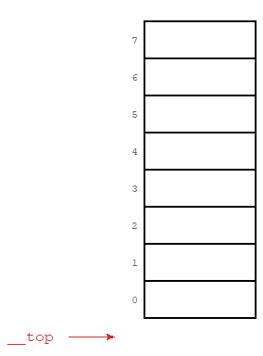
La herramienta de visualización de pilas
La herramienta de visualización de pilas se basa en un arreglo.
Es un arreglo de elementos de datos, organizados en una columna.
Aunque se basa en un arreglo, una pila restringe el acceso.
No se puede acceder a los elementos mediante un índice (aunque aparezcan junto a las celdas en la visualización).

Slide 21
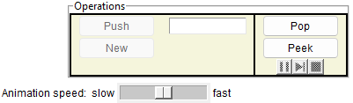
Operaciones de la pila
El botón Push añade un elemento a la pila.
El botón New crea una nueva pila.
El botón Pop retira un elemento de la parte superior de la pila.
El botón Peek lee el elemento de la parte superior de la pila sin retirarlo.

Slide 22
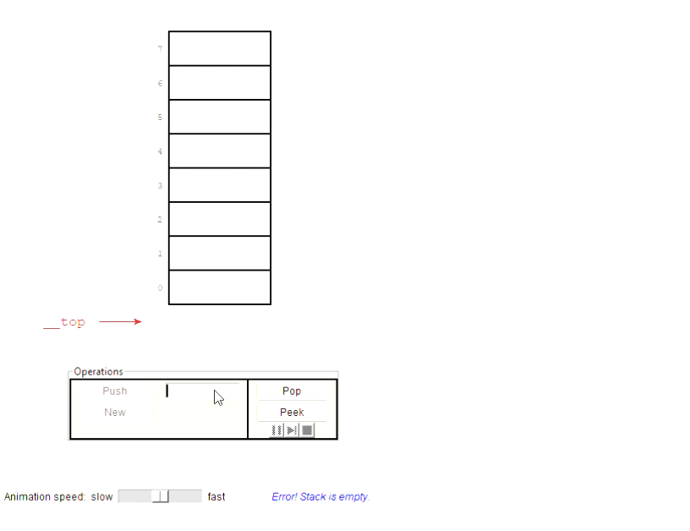
Ejemplo - Push

Slide 23
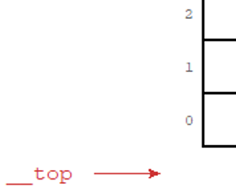
La operación Push
A la izquierda de la pila hay una flecha roja con la etiqueta "__top".
Este es un atributo de la estructura de datos que rastrea la posición del último elemento insertado en la pila.
Estado Inicial:
Antes de inserter el primer elemento, __top apunta por debajo de la primera celda (la celda etiquetada con un pequeño 0).
Esto indica que no hay elementos en la pila.

Slide 24
La operación Push cont.
Inserción de un Elemento:
Al insertar un elemento, __top se incrementa primero para apuntar a la celda donde se almacenará el nuevo dato.
Luego, el elemento se inserta en esa celda.
Importancia del Orden:
Es crucial incrementar __top antes de insertar el elemento.
Si se insertara el ítem antes de incrementar __top, podrían ocurrir dos cosas:
Un error de escritura fuera de los límites de la pila o, en el peor caso,
Sobrescribir el último elemento cuando la pila ya contiene algún elemento.

Slide 25
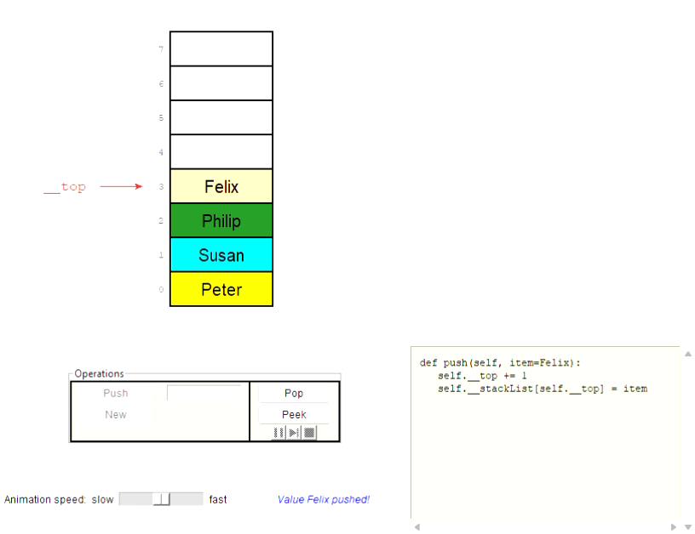
Ejemplo - Pop

Slide 26
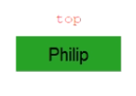
La operación Pop
La operación Pop retira el elemento en la parte superior de la pila y lo almacena temporalmente en una variable llamada top.
Este proceso sigue los siguientes pasos:
Copia del Elemento:
El valor en la celda apuntada por __top se copia en la variable top.
Esto permite conservar el valor retirado antes de eliminarlo de la pila.
Borrado del Elemento:
La celda apuntada por __top se borra (o se marca como vacía).
Actualización de __top:
El puntero __top se decrementa para apuntar a la celda ocupada más alta (el nuevo tope de la pila).

Slide 27
La operación Pop
Orden de Operaciones:
El orden de estas acciones es inverso al de la operación Push:
En Push, primero se incrementa __top y luego se inserta el elemento.
En Pop, primero se copia el elemento, luego se borra y finalmente se decrementa __top.

